Slide 1

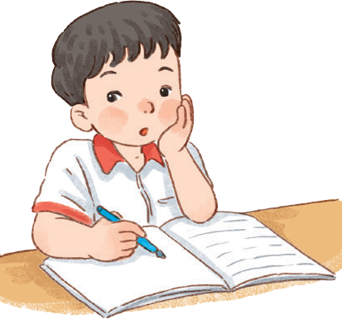
BÀI 25
Ôn tập và kể chuyện:
Chó sói và cừu non

Slide 2


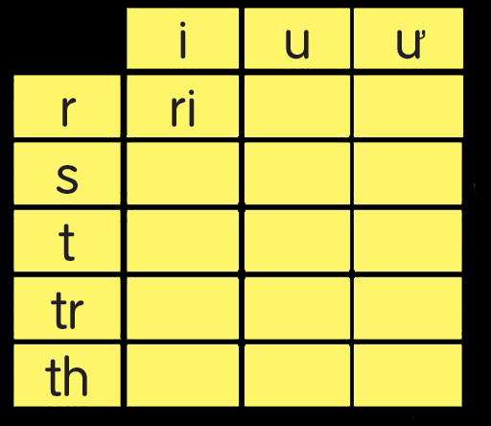
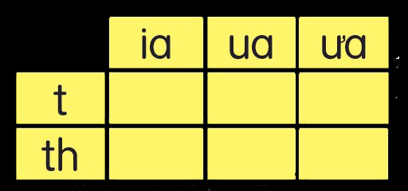
ru
rư
tia
tua
tưa
si
su
sư
thia
thua
thưa
ti
tu
tư
tri
tru
trư
Ê
A
B
E
C
thi
thu
thư
Notes:
Click vào từng chữ thường để bật âm thanh đọc chữ đó
Chữ hoa không làm vì nặng, khó chạy slide

Slide 3


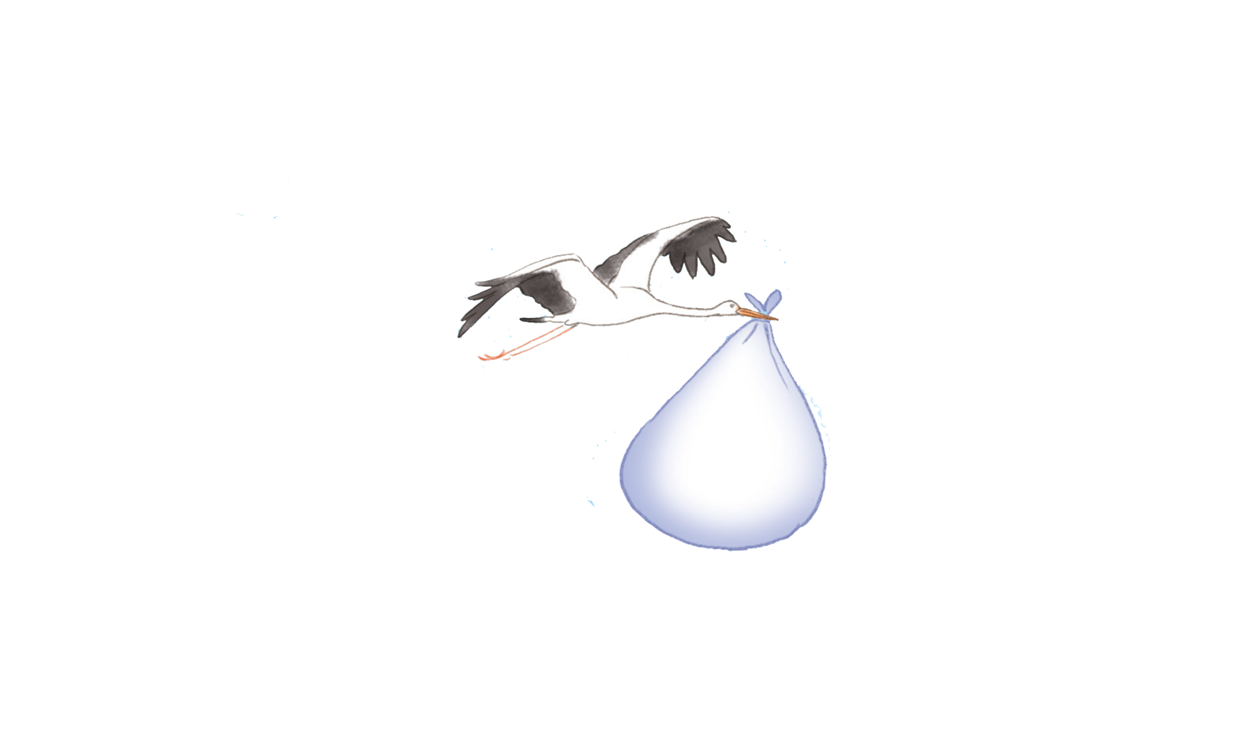
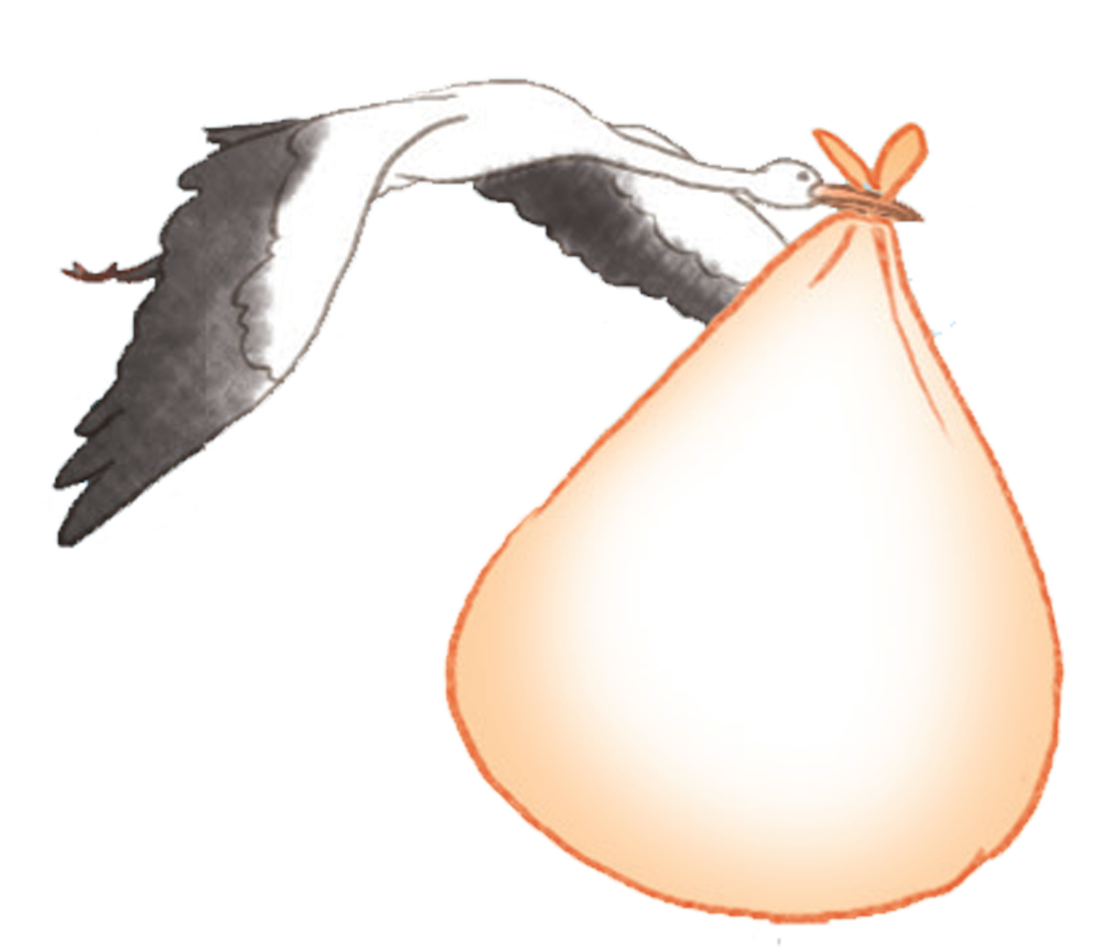
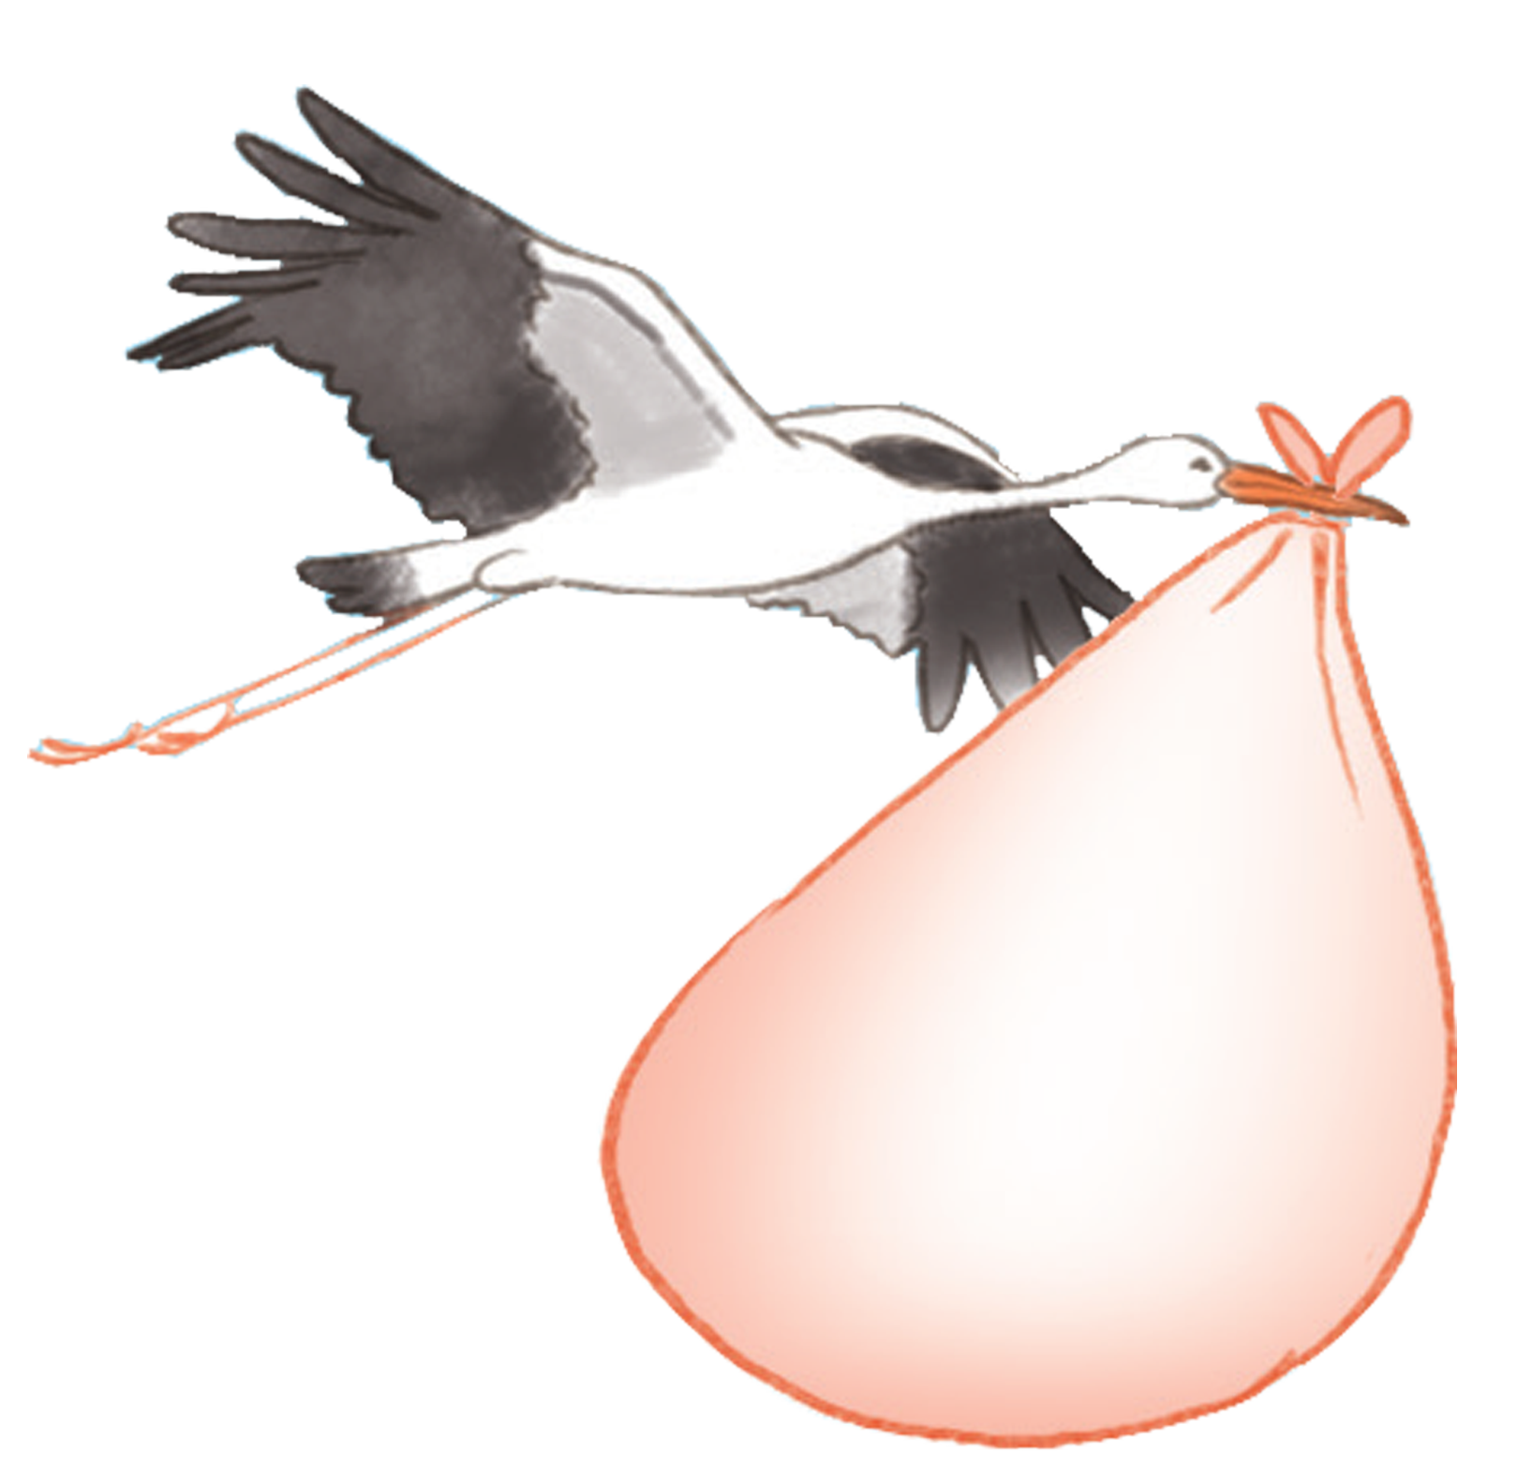

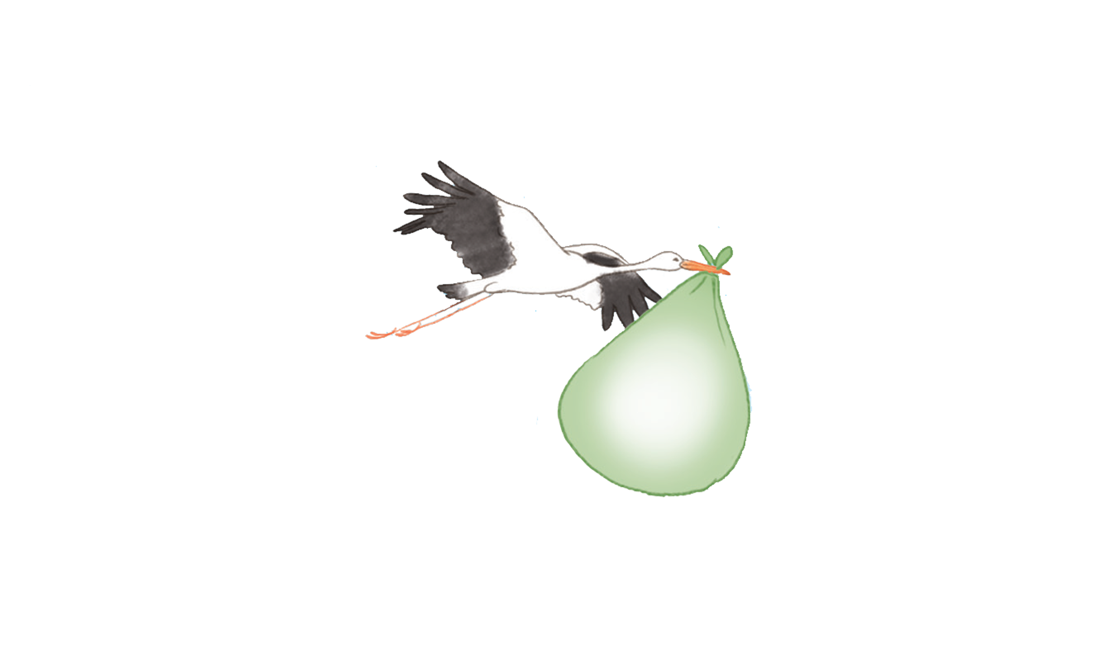
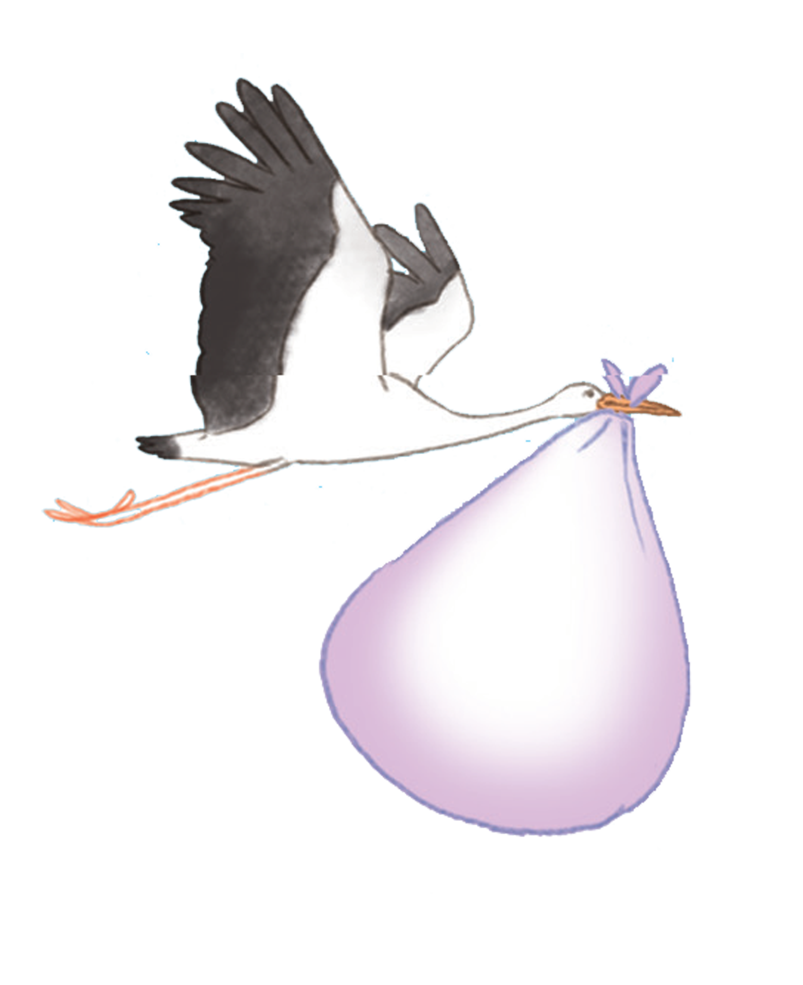
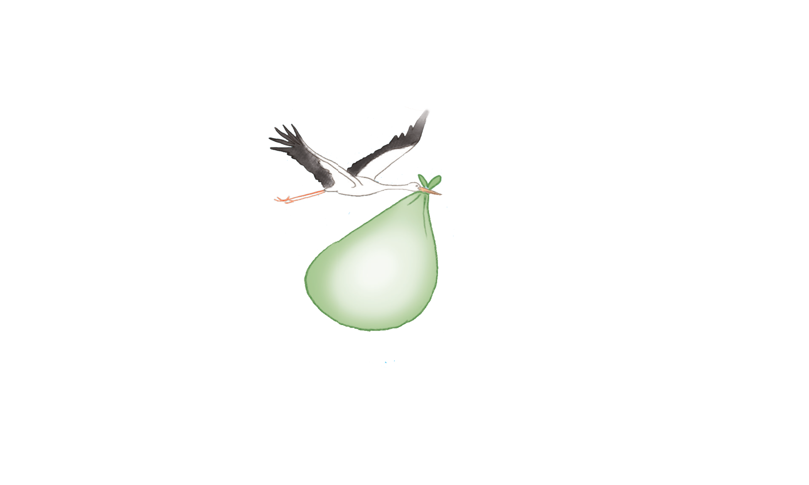
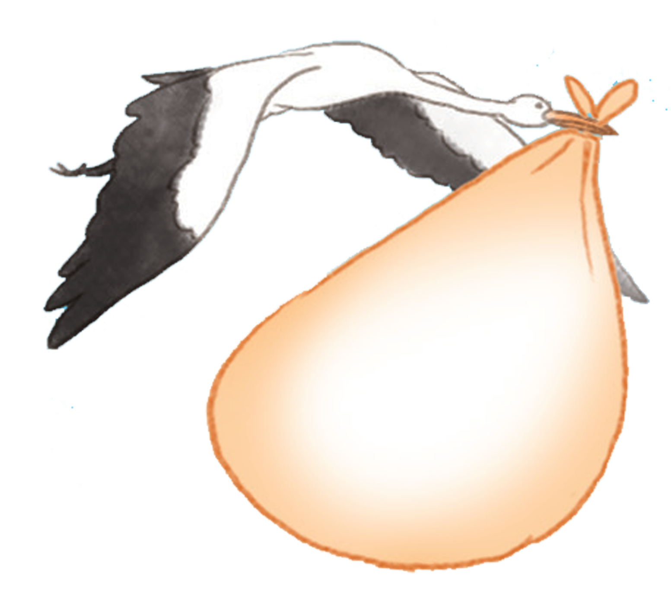
rễ tre
lá mía
lưa thưa
củ sả
cửa
sổ
mùa
thu
khế
chua
tổ cò

Slide 4
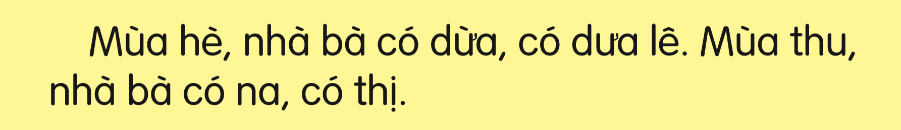

Slide 5



Slide 6
giữa mùa mưa lũ

Slide 7

Notes:
Chưa có hiệu ứng

